Slide 1
PROFESIONALITAS DAN KESEJAHTERAAN GURU MADRASAH DI TENGAH PERKEMBANGAN TEKNOLOGI DAN KURIKULUM: Kebijakan, Tantangan, serta Solusi dalam Meningkatkan Kualitas Pendidikan Islam
Oleh
Prof.Dr.Mardianto,M.Pd
Guru Besar Teknologi Pendidikan
UIN Sumatera Utara Medan
Dewan Pakar PGM Sumatera Utara
Seminar Nasional PGM Sumatera Utara
Di Aula STAI-JM Tanjung Pura
Sabtu, 14 Desember 2024

Slide 2
Siapa Guru yang memiliki?

Slide 3
Profesionalisme
Guru tidak akan tergantikan oleh Teknologi
Tetapi
Guru yang tidak menggunakan Teknologi maka segera digantikan
1
2
3
4

Slide 4
Profesionalisme
Pendidikan membutuhkan teknologi
Tetapi
teknologi tidak semuanya untuk kebaikan pendidikan
1
2
3
4

Slide 5
Profesionalisme
Teknologi Pendidikan mempermudah pembelajaran
Namun
Bila pembelajaran semakin sulit dan ribet,
maka ada yang salah dalam teknologi
1
2
3
4

Slide 6
Review Teori Belajar
Perubahan gaya belajar
Kebutuhan Interaktivitas
Sedikit waktu
Tdk fokus pd IT
Konten yg cepat berubah
1
2
3
4
5

Slide 7
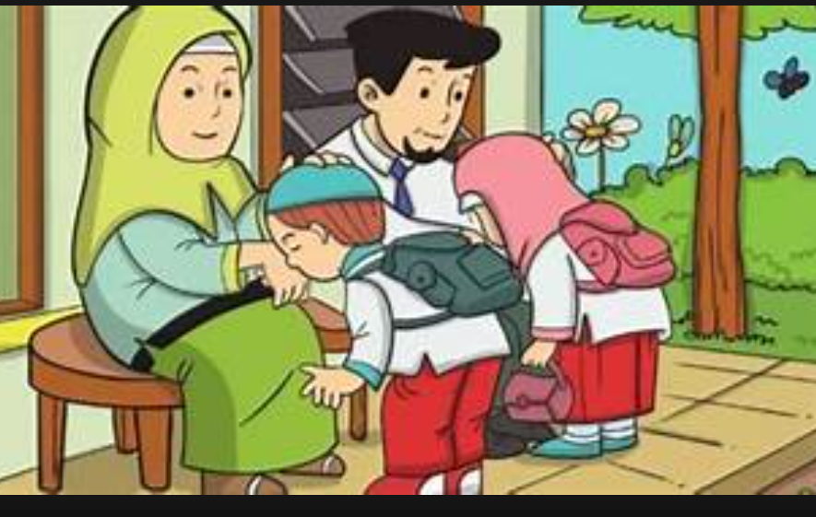
Deep learning
Mindful Learning
Pembelajaran Menyenangkan
Problem Based Learning
Pemecahan Masalah Kompleks
Reflection on Learning
Pembelajaran Refleksi Mendalam
Joyful Learning
Pembelajaran Bermakna
Meaningful Learning
Pembelajaran Berbasis Kesadaran Kognitif

Slide 8
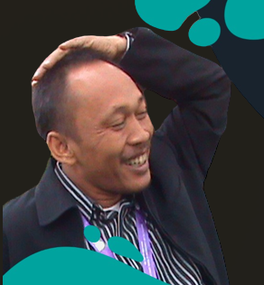
Kembali ke peran awal Guru
Ruh Al Mudarris
Penguatan Keikhlasan-Spritual
Kompetensi Digital berbasis Nilai
Karakter dan Adaptif
Kecerdasan Emosional
Integrasi Teknologi dgn Nilai
Lingkungan Belajar yg Kolaboratif

Slide 9
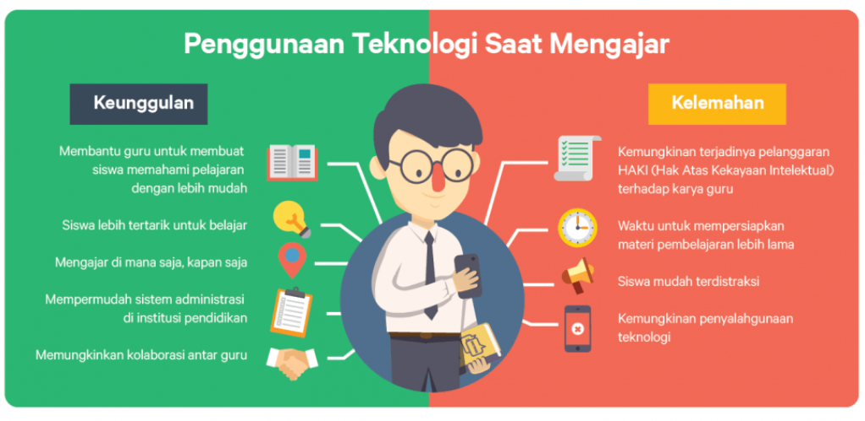
Sejarah Pendidikan di Sumatera Utara
Guru kembalikan ke tugas awal
Deregulasi Studi Lanjut (S2,S3)
Game online harus diberantasl
Diseminasi dari bawah
Guru sebagai Mudaris
Perkuat Komunitas (PGM-Indonesia)
1
2
3
4
5
6
7

Slide 10
Profesionalisme dan Sertifikasi
1
2
Profesionalisme itu urusan Pribadi Guru
Sertifikasi adalah Tanggungjawab Pemerintah

Slide 11
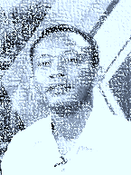
Biodata
Prof.Dr.Mardianto,M.Pd
Pendidikan
Lahir di Asahan 2 Desember 1968.
Dosen FITK UIN Sumatera Utara Medan
Jl. Jati No.125 A Seimencirim Sunggal Deli Serdang Sumatera Utara.
SD,MTs.MA di Asahan
1990 Sarjana PA- FT IAIN SU di Medan
2000 Magister Teknologi Pendidikan UNP Padang
2010 Doktor Teknologi Pendidikan UNJ Jakarta
Llink
Komunitas
Training
.
mardianto@uinsu.ac.id
mutiarainstitut.com
https://www.youtube.com/watch?v=Nq_33TPO8pQ
.
IPTPI, PGM.I Hispai, Usaid, Ausaid, Formalindo, Tanoto Foundation, KAHMI, MUI, Dikdasmen.
.
2013 Institut of Continuing & TESOL Education, in Univesity of Queensland Australia.
2016 Participation USAID Prioritas University Connect Training Program held in Jakarta, Indonesia.
2016 Participation University Connect Program PRESTASI 3 Sponsored by USAID & IIE at Machigan State University, USA
2016 Islamology Study Denhag Holand in Leaden University

